Slide 1
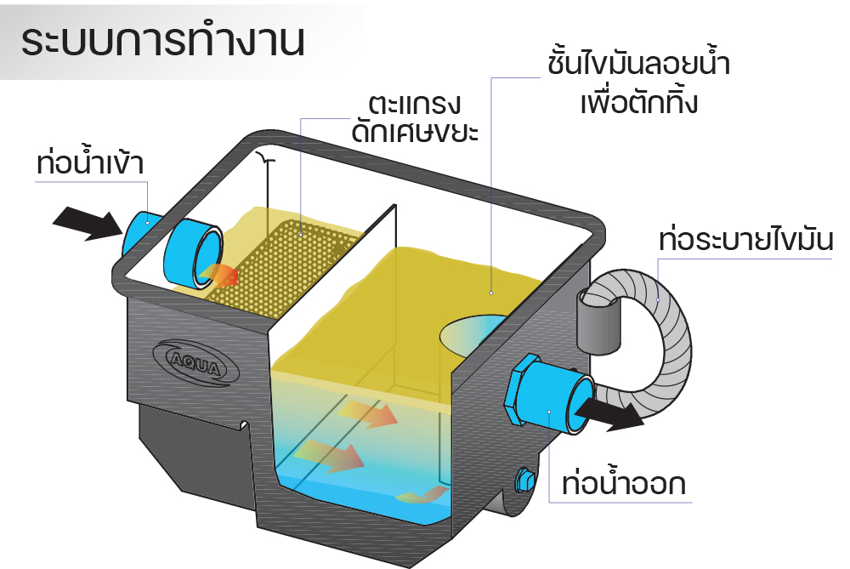
มาร่วมมือร่วมใจใช้บ่อดักไขมันกันเถอะ
การใช้งานและการดูแลรักษาถังดักไขมัน
มาทำความรู้จักถังดักไขมันกันนะ
บ่อดักไขมัน หรือ ถังดักไขมัน เป็นอุปกรณ์สำหรับแยกไขมันที่เกิดจากการประกอบอาหาร และการล้างภาชนะอุปกรณ์ห้องครัวเพื่อไม่ให้ไหลปะปนกันไปกับน้ำทิ้งสู่ท่อระบายน้ำ ซึ่งเป็นการรักษาสภาพน้ำ ในเบื้องต้น และยังเป็นการป้องกันการอุดตันของท่อระบายน้ำ
1.ควรติดตั้งตะแกรงดักขยะก่อนเข้าบ่อดักไขมัน
2.ไม่ควรทะลวงหรือแทงปลักให้เศษขยะไหลผ่านตะแกรงดักขยะ
3.หมั่นโกยเศษขยะที่ดักกรองได้หน้าตะแกรงอย่างสม่ำเสมอ
4.หมั่นตักไขมันที่ลอยอยู่บนผิวน้ำอย่างน้อยทุกสัปดาห์
5.หมั่นตรวจสอบสภาพของท่อระบายน้ำที่รับน้ำจากบ่อดักไขมัน
6.ตักไขมันใส่ถุงให้มิดชิด ทิ้งในถังขยะรวมหรือนำไปทำสบู่/ เทียน
7.ล้างถังตักไขมันอย่างสม่ำเสมออย่างน้อยทุก 6 เดือน
หลักการทำงานของถังดักไขมัน
1.ตะแกรงดักเศษอาหาร จะช่วยดักเศษอาหาร และกรองสิ่งสกปรกต่างๆเป็นการลดสิ่งสกปรกในขั้นตอนแรก
2.ส่วนแยกไขมันของน้ำ น้ำที่ผ่านการกรองเศษอาหารจะผ่านไปอีกช่องหนึ่งของถังด้วยการออกแบบที่เหมาะสมตามทิศทางการไหลของน้ำจะมีประสิทธิภาพในการแยกและสกัดไขมันที่ลอยอยู่เหนือผิวน้ำ
3.ท่อระบายไขมัน เมื่อไขมันถูกแยกจากน้ำที่สะสมอยู่ภายในตัวถังภายในระยะเวลา 7-10 วัน ก็สามารถระบายไขมันออกทางถุงเพื่อนำไปทิ้งต่อไป
ประโยชน์ที่ได้จากการใช้ถังดักไขมัน
1.ช่วยบำบัดน้ำเสีย ทำให้น้ำถูกปล่อยลงสู่แม่น้ำลำคลองใสสะอาด
2.สัตว์น้ำมีแหล่งที่อยู่อาศัยดีขึ้น
3.ช่วยลดกลิ่นเหม็นของแม่น้ำลำคลอง
4.ป้องกันแม่น้ำลำคลองเน่าเสียในระยะยาว
อบต.วัฒนานคร
www.wattananakhon.go.th

Slide 2
อบต.วัฒนานคร www.wattananakhon.go.th

Slide 3
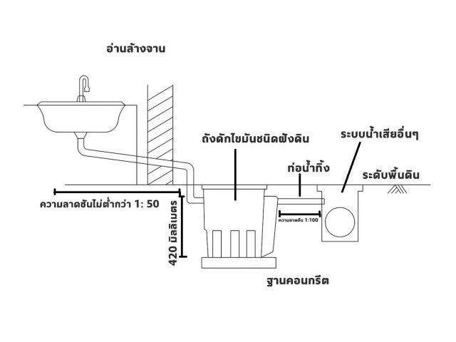
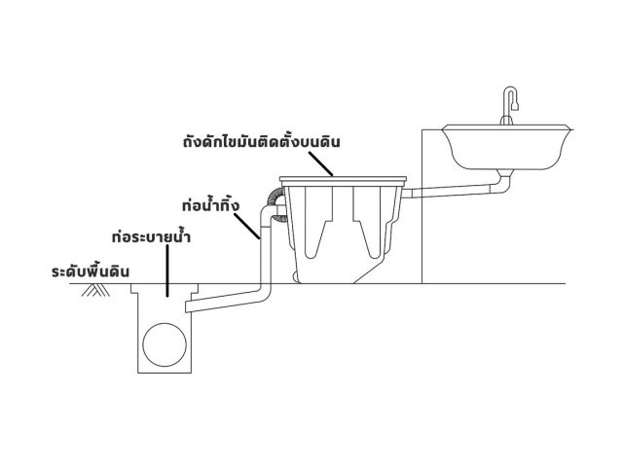
ชวนมาทำความรู้จัก ถังดักไขมัน หรือบ่อดักไขมัน อุปกรณ์ที่ทุกบ้านควรติดตั้งในระบบระบายน้ำทิ้งจากห้องครัว ก่อนปล่อยออกสู่ท่อระบายน้ำทิ้งสาธารณะ
ขนาดของ ถังดักไขมัน
น้ำเสียจากครัวไม่ควรปล่อยทิ้งออกไปโดยไม่ผ่าน ถังดักไขมัน เพราะทั้งผิดกฎหมายและทำลายสิ่งแวดล้อม ทั้งนี้สาเหตุที่ท่อระบายน้ำในครัวและท่อระบายน้ำสาธารณะอุดตัน นอกจากเศษอาหารเศษวัสดุที่ค้างอยู่ตามท่อแล้วยังเกิดจากคราบไขมันที่ปนเปื้อนมากับน้ำทิ้งแล้วตกค้างอยู่ภายในท่อ ปัญหาอาจเริ่มจากเรื่องกลิ่นเน่าเหม็น หนักเข้าก็กลายเป็นเมือกไขมันที่หนาขึ้น แล้วไปอุดตันตามท่อระบายน้ำในที่สุดทำให้ท่อระบายน้ำสาธารณะนอกบ้านเกิดการอุดตันเร็วขึ้นกลายเป็นแหล่งเพาะเชื้อโรค ส่งผลกระทบต่อสภาพแวดล้อมในวงกว้างได้
ถังดักไขมัน มีให้เลือกทั้งชนิดวางใต้อ่างล้างจานตั้งพื้น และชนิดฝังใต้ดิน มีตั้งแต่ขนาด 15 ลิตร 40 ลิตร 50 ลิตร 90 ลิตรและ 140 ลิตร ขึ้นอยู่กับลักษณะการใช้งาน เช่น การใช้งานภายในครัวเรือนที่มีปริมาณไขมันไม่มาก หรือภายในร้านอาหารที่มีไขมันปนเปื้อนอยู่มากกว่าให้คำนวณจากจำนวนคนและมื้ออาหารจนได้ปริมาณน้ำเสียที่เกิดขึ้น
ลักษณะของ ถังดักไขมัน
ถังดักไขมันชนิดฝังดิน
แนะนำให้ใช้ ถังดักไขมัน สำเร็จรูปแทนการก่อขึ้นเอง เพราะสะดวกและดูแลง่ายกว่า “ถังดักไขมัน” (grease trap) ภายในครัวเรือนเป็นอุปกรณ์ที่มีตะแกรงดักเศษอาหารและช่วยดักไขมันไม่ให้ไหลออกไปกับน้ำทิ้งและไปยังรางระบายน้ำสาธารณะนอกบ้านทันทีแต่จะช่วยกักเก็บเพื่อให้น้ำและไขมันได้แยกตัวออกจากกันแล้วจึงค่อยปล่อยน้ำทิ้งที่มีความสะอาดเพียงพอออกสู่รางระบายน้ำสาธารณะราคาของถังดักไขมันมีตั้งแต่หลักพันต้นๆ ขึ้นไป
ถังดักไขมันชนิดตั้งพื้น

